Slide 1
꿀잠 project : 김영한
부제 : AI 기반의 맞춤형 솔루션 프로젝트

Slide 2

우린..
잘 자고 있는가..
맞다
아니다
진단
분석
해결

Slide 3
꿀 잠은
생존!!
누구나 꿀 잠을 원하지만
잘.. 잘 수 없는 현실!

Slide 4
AI(인공지능)의
빠르고
정확한 진단
스스로 문제점을 찾고
빠르게 진단해야 AI
(머신러닝, 딥러닝 기반)

Slide 5
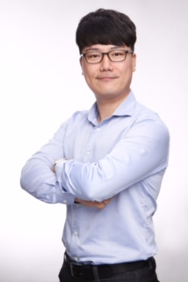

ㅇ
사이트명 www.sleepdisturbance.co.kr
키워드
수면부족, 수면장애, 불면증
꿀잠, 굳잠

Slide 6
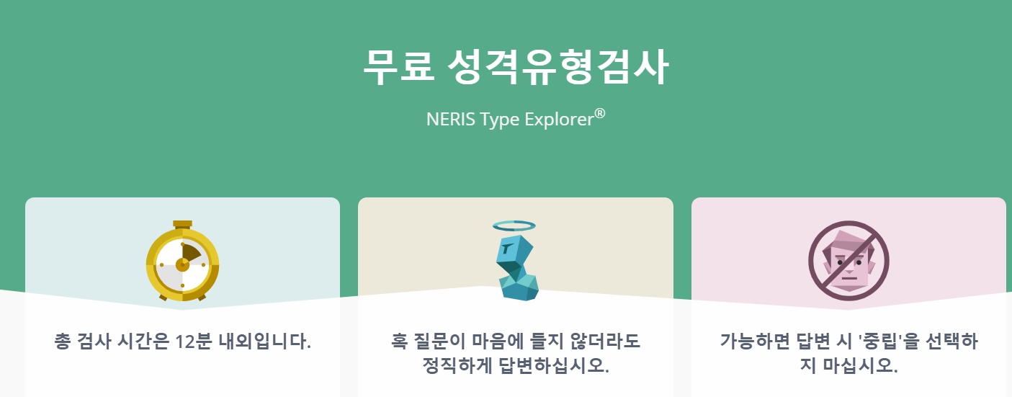
ㅇ
첫화면
무료 수면유형 검사
무료 수면유형 검사로 트래픽 유도

Slide 7
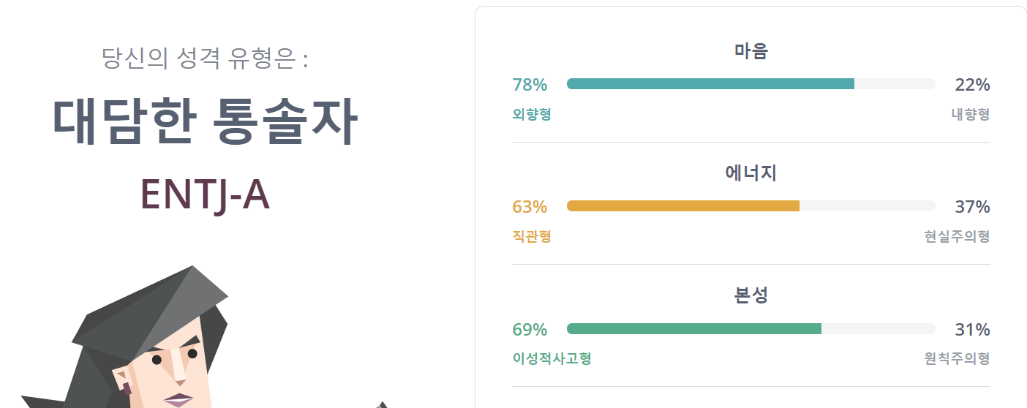
ㅇ
결과화면
당신의 수면 유형은 :
“고민 많은 몽상가”

Slide 8
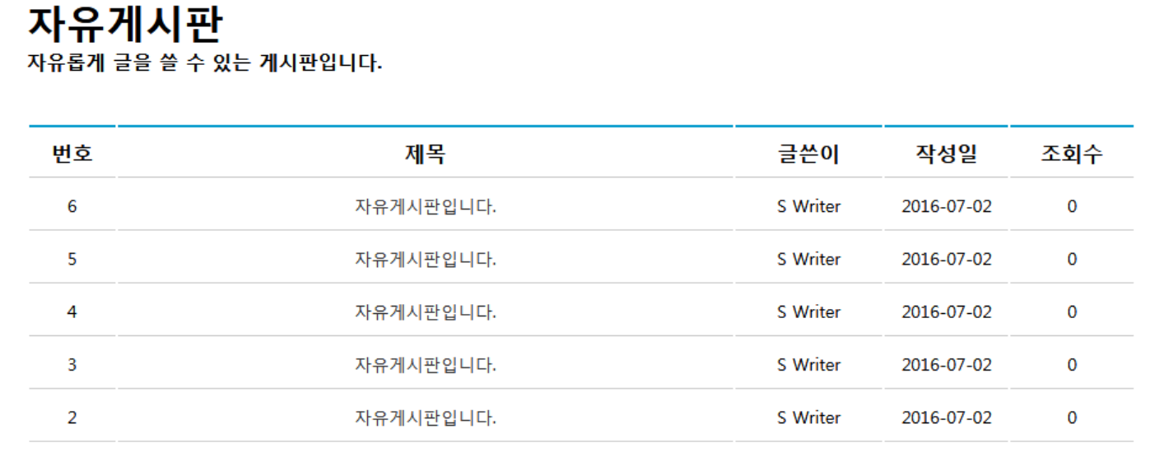
ㅇ
게시판
자유롭게 꿀잠에 대한 내용 공유 및 정보 전달

Slide 9
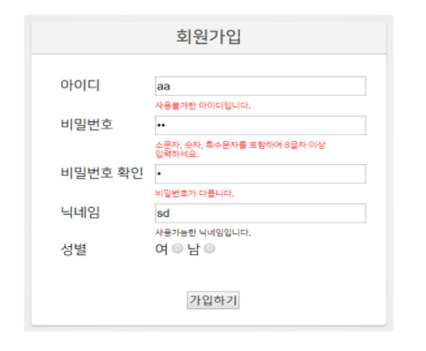
ㅇ
회원가입
회원가입시 특전 : 2차 정밀 수면 AI 테스트 진행

Slide 10
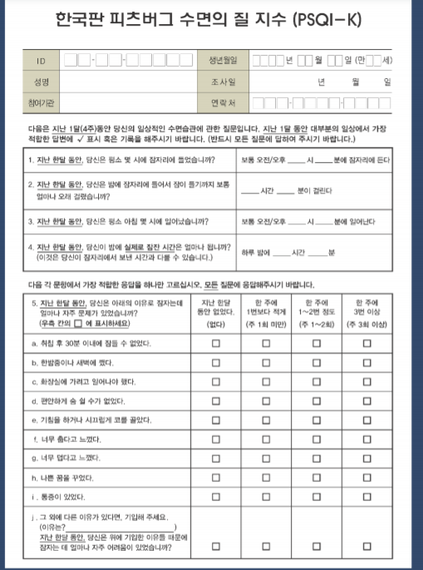
ㅇ
2차 정밀 테스트
자세한 설문 조사 후
AI 분석하여 정확한 결과 도출

Slide 11
ㅇ
헨리와 함께
꿈을 이뤄갈
똘끼 있는
프로젝트 멤버 모집합니다!

